Slide 1

Ставропольский государственный аграрный университет
«Безопасность работ при эксплуатации и ремонте оборудования электрических подстанций и сетей»
ДОЦЕНТ КАФЕДРЫ
ПРИВАЛОВ ЕВГЕНИЙ ЕВГРАФОВИЧ

Slide 2
Ставропольский государственный аграрный университет
Раздел 2.
Оформление документации по охране труда и электробезопасности при эксплуатации и ремонте электрических установок и сетей.

Slide 3
Ставропольский государственный аграрный университет
Тема 2.1
Организационные мероприятия по обеспечению безопасного проведения работ в электроустановках.

Slide 4
Ставропольский государственный аграрный университет
УРОК № 1
Группы по электробезопасности неэлектротехнического персона и условия их присвоения.

Slide 5
Ставропольский государственный аграрный университет
Учебные цели
1. Знать основные группы по электробезопасности для неэлектротехнического персона и условия их присвоения.

Slide 6
Ставропольский государственный аграрный университет
Учебные вопросы
1. Первая квалификационная группа по электробезопасности.
2. Вторая квалификационная группа по электробезопасности.

Slide 7
Ставропольский государственный аграрный университет
Учебная литература.
1.Правила устройства электроустановок. 7-е изд. М: НОРМАТИКА, 2020. - 464с.
2.Правила охраны труда при эксплуатации электроустановок. М: НОРМАТИКА, 2020. - 238с.

Slide 8
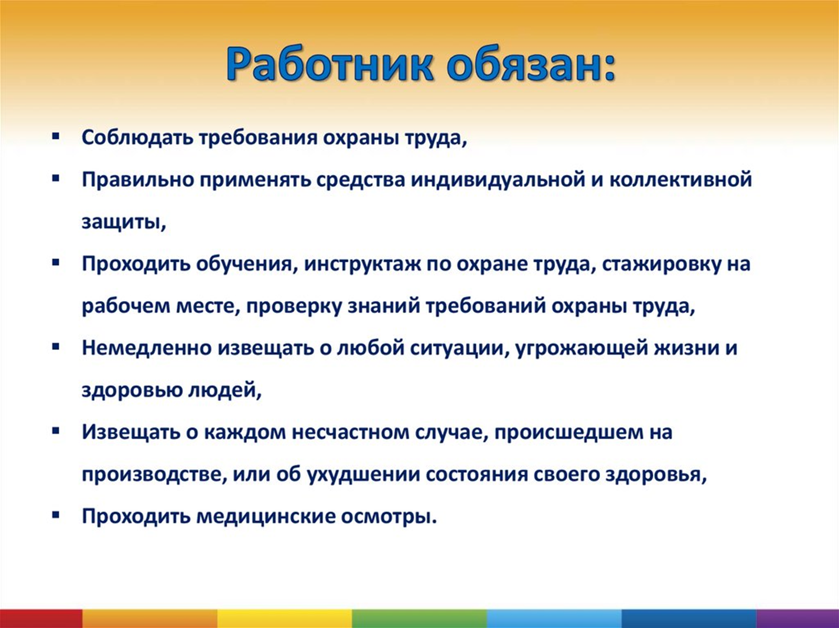
Ставропольский государственный аграрный университет
Работник (практикант) обязан.

Slide 9
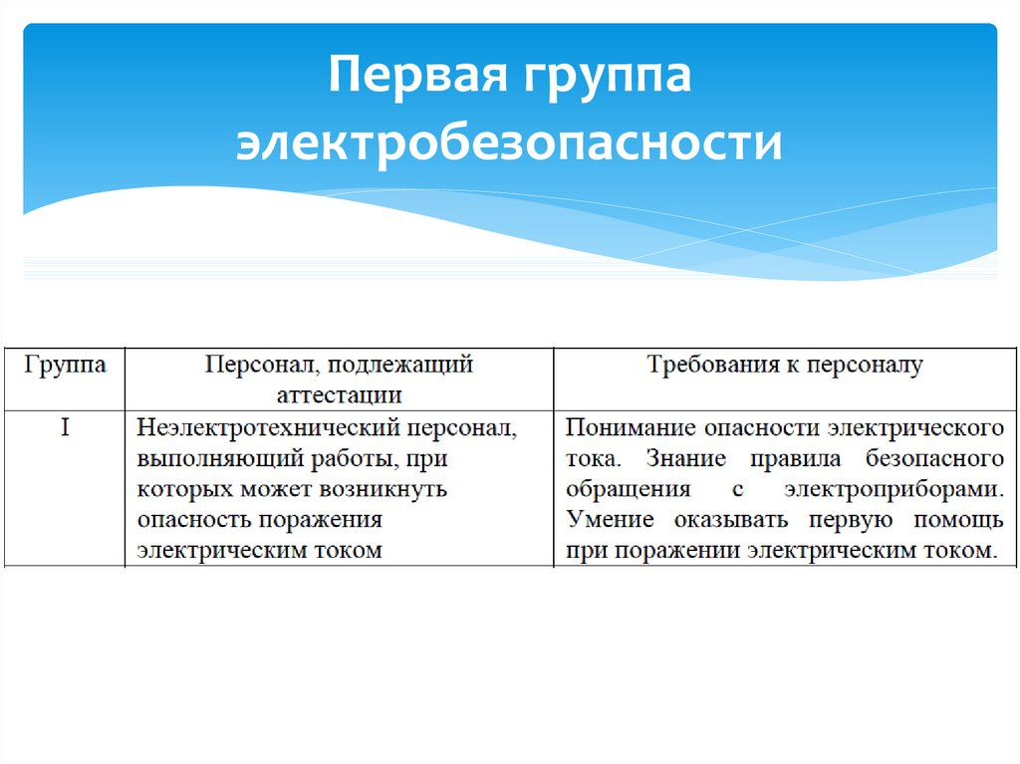
Ставропольский государственный аграрный университет
1. Первая квалификационная группа по электробезопасности.

Slide 10
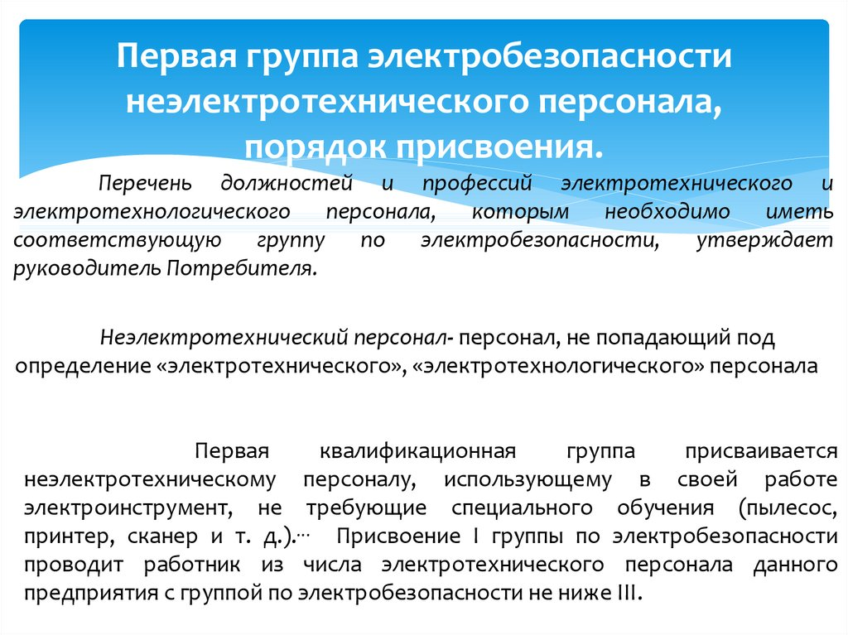

Slide 11


Slide 12
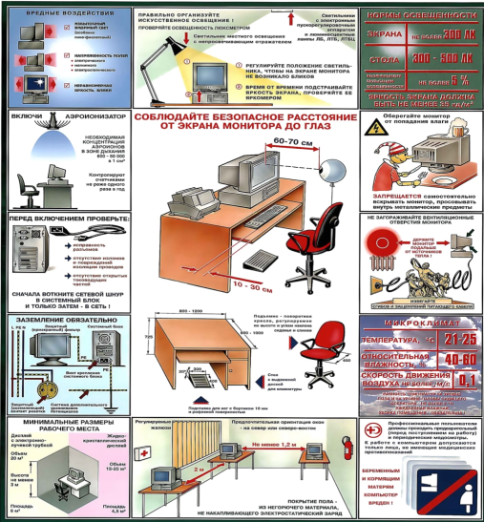

Slide 13
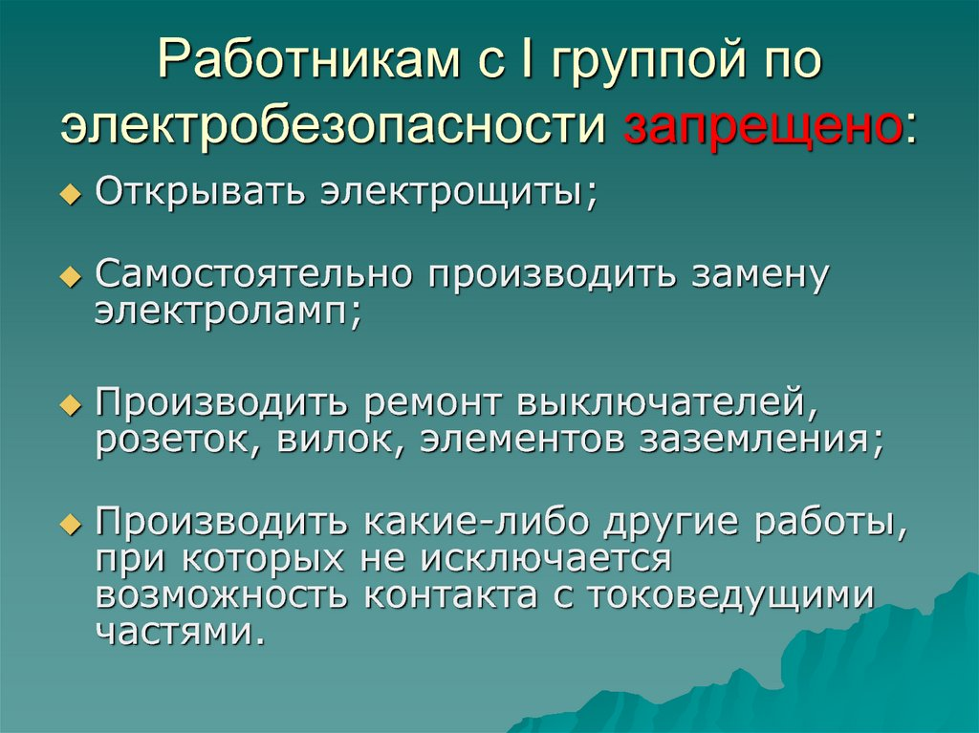

Slide 14
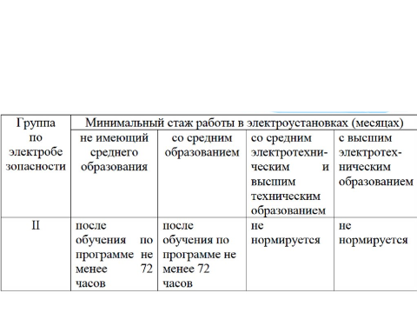
Ставропольский государственный аграрный университет
2. Вторая квалификационная группа по электробезопасности.

Slide 15
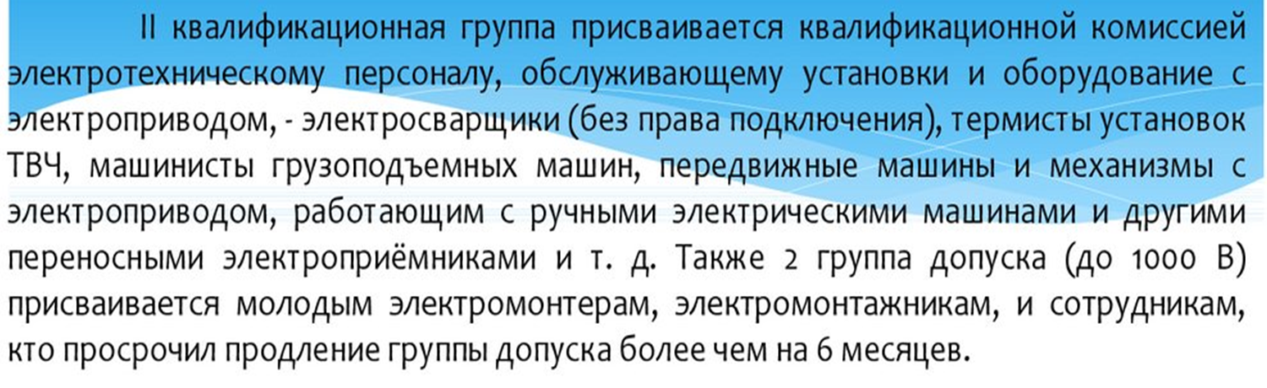
Ставропольский государственный аграрный университет

Slide 16
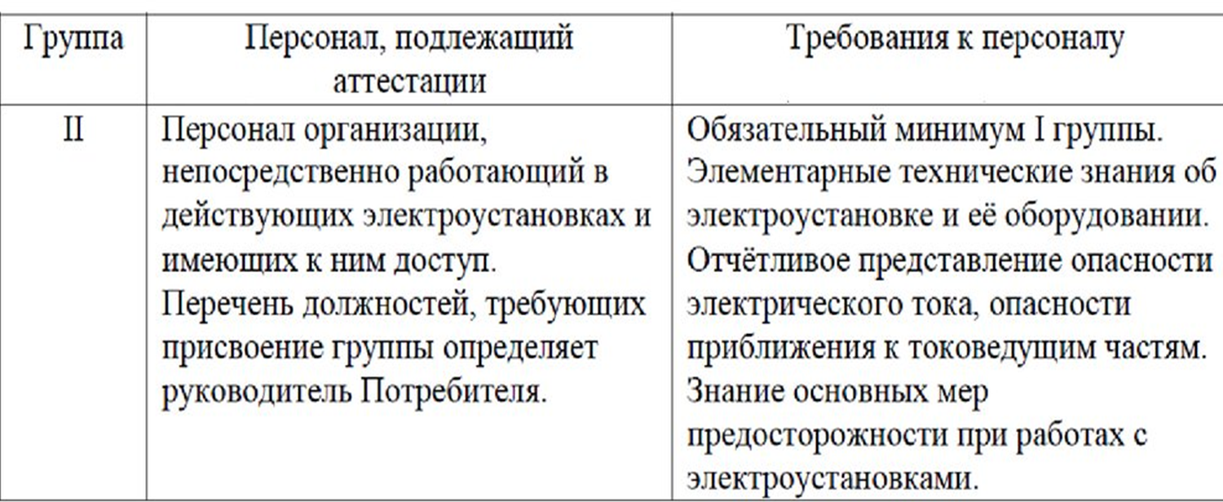
Ставропольский государственный аграрный университет

Slide 17
Ставропольский государственный аграрный университет
Одному работнику разрешается.
1. Осмотр воздушных линий в светлое время суток при благоприятных метеоусловиях, в том числе с оценкой состояния опор.
2. Восстановление обозначений.
3. Замер габаритов.
4. Противопожарную очистку площадок.
5. Окраску бандажей на опорах.

Slide 18


Slide 20
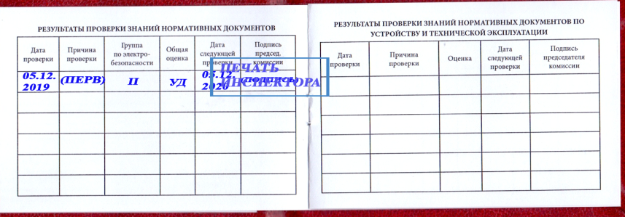

Slide 22
Ставропольский государственный аграрный университет
Заключение.

